Slide 1

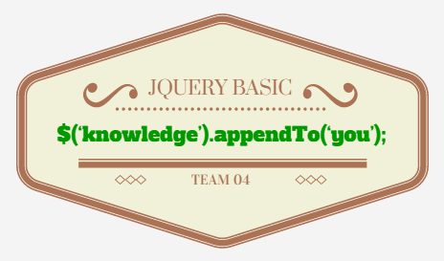
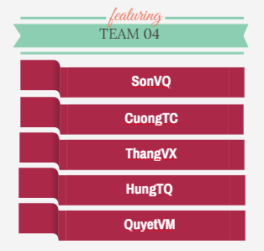
CHƯƠNG TRÌNH ĐÀO TẠO NHÂN VIÊN

Slide 2
TABLE OF CONTENT
JQUERY INTRODUCTION
TIÊU ĐỀ 02
TIÊU ĐỀ 03
…

Slide 3
What is JQuery
Javascript Library
Easy and fast
Simplifies the interaction between HTML and JavaScript
Open Source

Slide 4


Slide 5


Slide 6
SUMMARIZE
Tổng hợp các ý chính
Đề xuất các nội dung tiếp theo
…

Slide 7
REFERENCES
www.qsoftvietnam.com
www.qsoftvietnam.com
…

Slide 8


Slide 9
THANK YOU!

